Slide 1

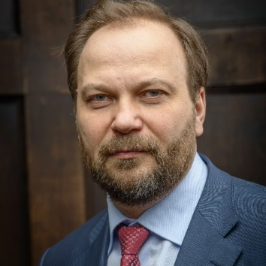


Анонс Общественных слушаний в Общественной палате РФ
«Законодательное совершенствование института саморегулирования»
29 октября 2016 г.
Общественная палата РФ
Каминский Алексей Владимирович
Руководитель Комиссии по взаимодействию с профессиональными и саморегулируемыми организациями
Общественного совета при Росреестре,
Президент НП «СРОО «Экспертный совет»
НП «СРОО «Экспертный совет»
12 октября 2016 года

Slide 2
Общественная палата РФ
Общественные слушания
10 ноября 2015 года
Концепция совершенствования механизмов саморегулирования
Базовый
федеральный закон
о саморегулируемых организациях
315-ФЗ
Отраслевое законодательство
Как должно быть

Slide 3
Общественная палата РФ
Общественные слушания
10 ноября 2015 года
ПРАВИТЕЛЬСТВО РОССИЙСКОЙ ФЕДЕРАЦИИ
Р А С П О Р Я Ж Е Н И Е от 30 декабря 2015 г. № 2776-р МОСКВА
Утвердить прилагаемую Концепцию совершенствования механизмов саморегулирования (далее - Концепция). 2. Федеральным органам исполнительной власти руководствоваться положениями Концепции при осуществлении функций по выработке государственной политики и нормативно-правовому регулированию в соответствующих сферах предпринимательской и профессиональной деятельности. 3. Минэкономразвития России ежегодно, до 14 мая, представлять в Правительство Российской Федерации доклад о состоянии развития саморегулирования предпринимательской и профессиональной деятельности в Российской Федерации, в том числе о результатах реализации Концепции.
Председатель Правительства Российской Федерации Д.Медведев

Slide 4
ПРАВИТЕЛЬСТВО РОССИЙСКОЙ ФЕДЕРАЦИИ
Р А С П О Р Я Ж Е Н И Е
от 30 декабря 2015 г. № 2776-р МОСКВА
V. Этапы реализации Концепции
Настоящая Концепция реализуется в 3 этапа.
Первый этап (2016 год).
Основная цель - на законодательном уровне обеспечить принятие общегосударственной модели и осуществление эффективного контроля, в том числе: установление общих принципов саморегулирования (внесение изменений в Федеральный закон "О саморегулируемых организациях");
приведение в соответствие отраслевого законодательства Российской Федерации, установление особенностей регулирования деятельности саморегулируемых организаций в отдельных отраслях;

Slide 5
Ситуация
  Должна быть
  сейчас
Концепция совершенствования
механизмов саморегулирования
  Утверждена Правительством РФ
Р А С П О Р Я Ж Е Н И Е
от 30 декабря 2015 г. № 2776-р
Базовый федеральный закон
о саморегулируемых организациях 315-ФЗ
  Изменения не внесены
  Закон не приведен в соответствие
  с Концепцией
  активно
  разрабатываются и принимаются отраслевые законы,
  противоречащие утвержденной Концепции
Отраслевое законодательство

Slide 6

Контакты
КАМИНСКИЙ
Алексей Владимирович
Президент НП «СРО оценщиков
«Экспертный совет»
Руководитель Рабочей группы
«По разработке Стратеги развития саморегулирования в Российской Федерации» при Совете ТПП РФ по саморегулированию
srosovet.ru

